Slide 1

Sorbonne Université Build Order Optimizer Présentation n°2
La p’tite équipe
Antoine Cadiou, Vincent Jouve, Léo Check, Thomas Orluc, André Vigne, Tarik Atlaoui, Nacer Djerada

Slide 2
Les étapes de la conception
Découpe en composants des classes métiers
Diagramme de composants
Diagramme de structure
Diagramme de séquence inter-composants
Composants bouchons et Testeurs
Test d’intégration / test JUnit

Slide 3
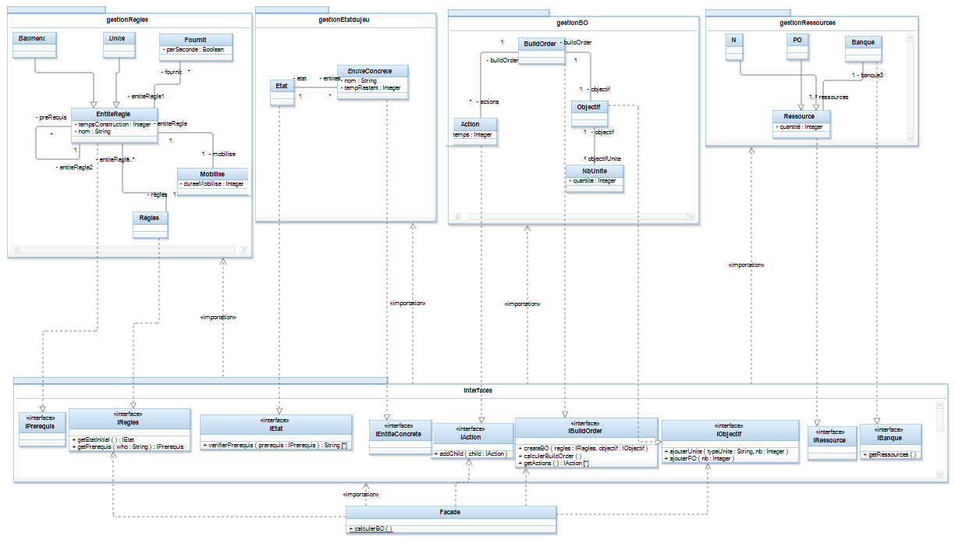
Découpe des classes métiers en packages

Slide 4
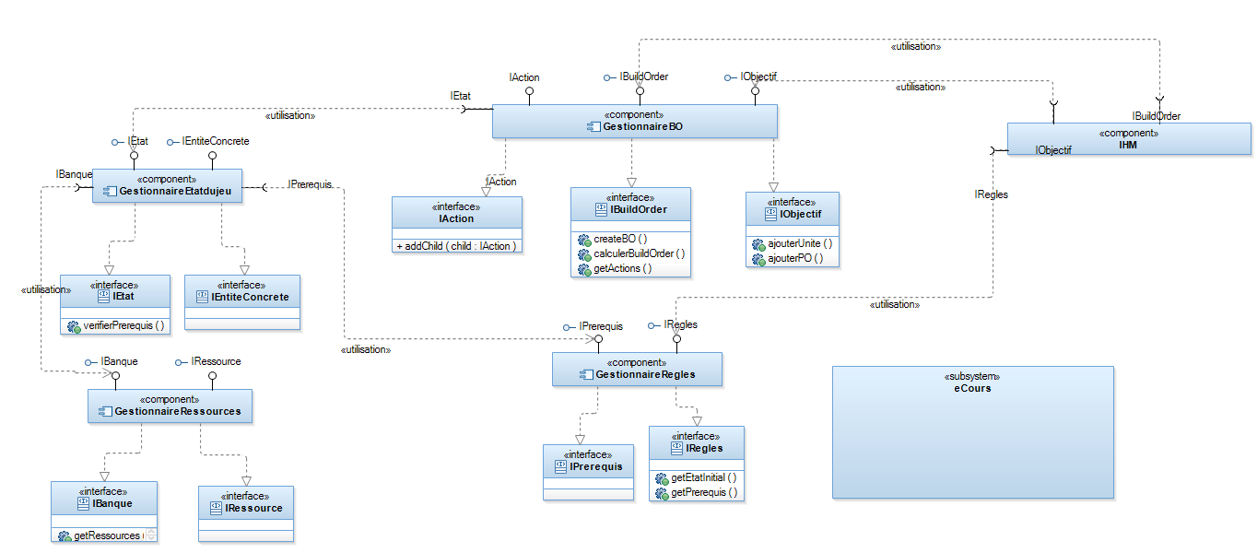
Diagramme de composants

Slide 5
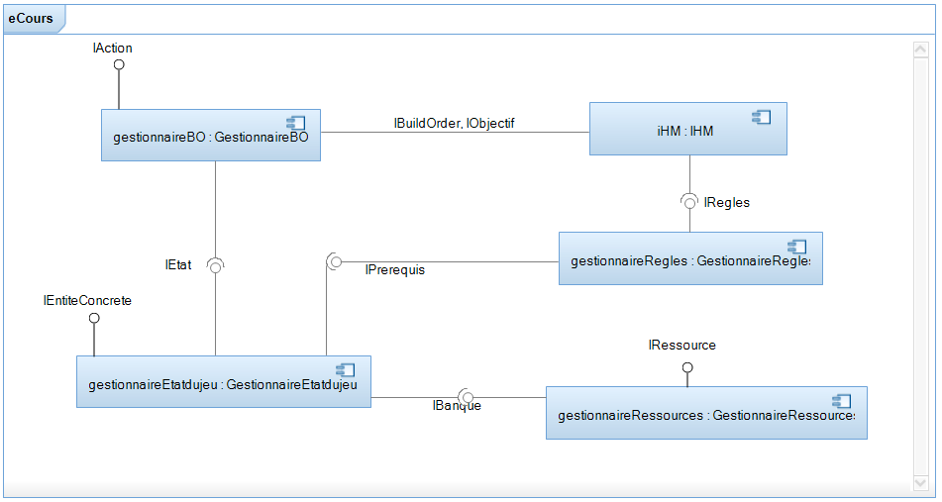
Diagramme de structure

Slide 6
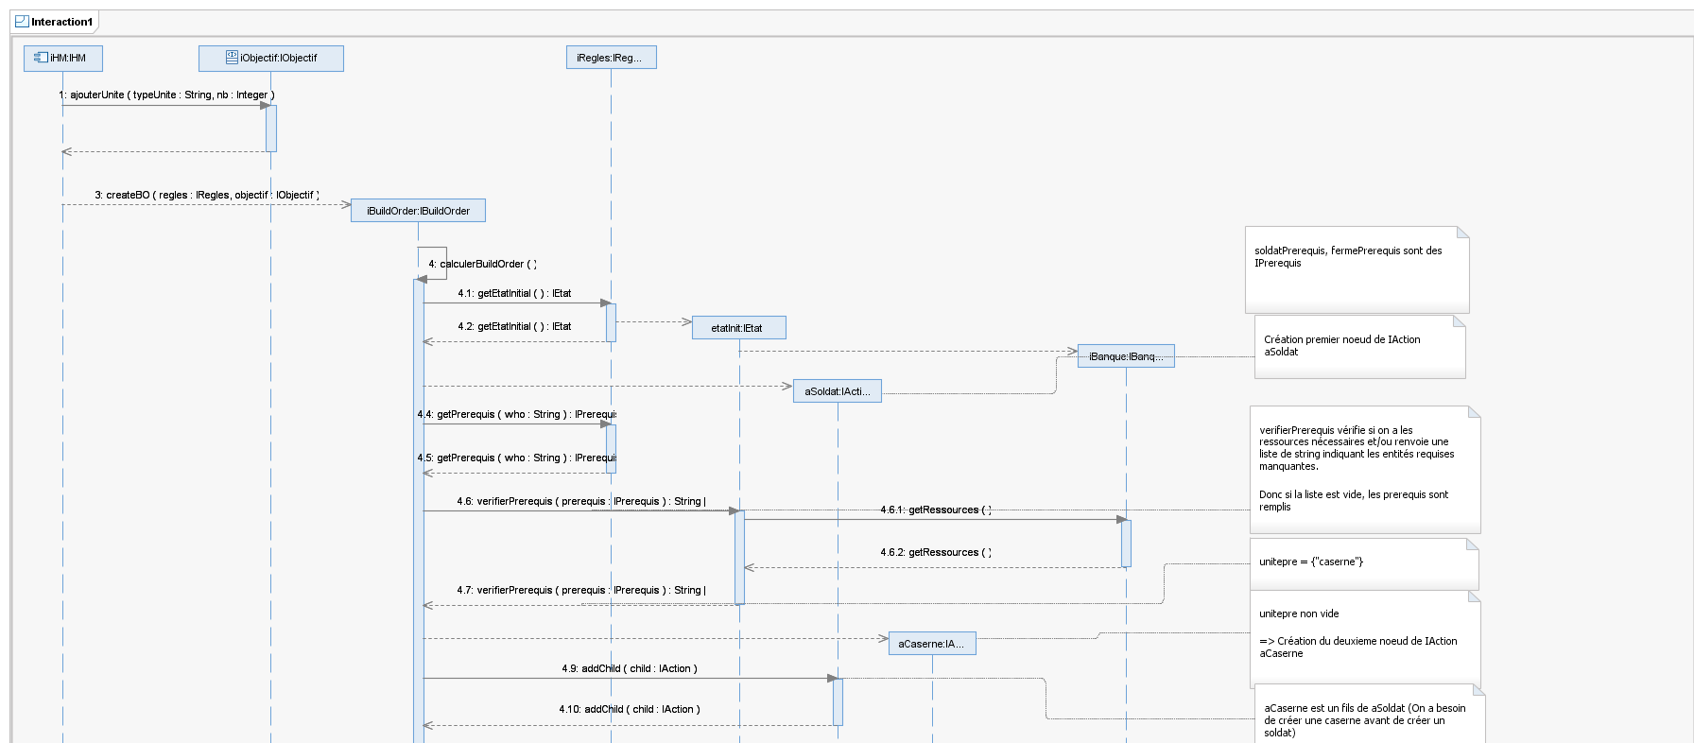
Diagramme de séquence inter-composants

Slide 7
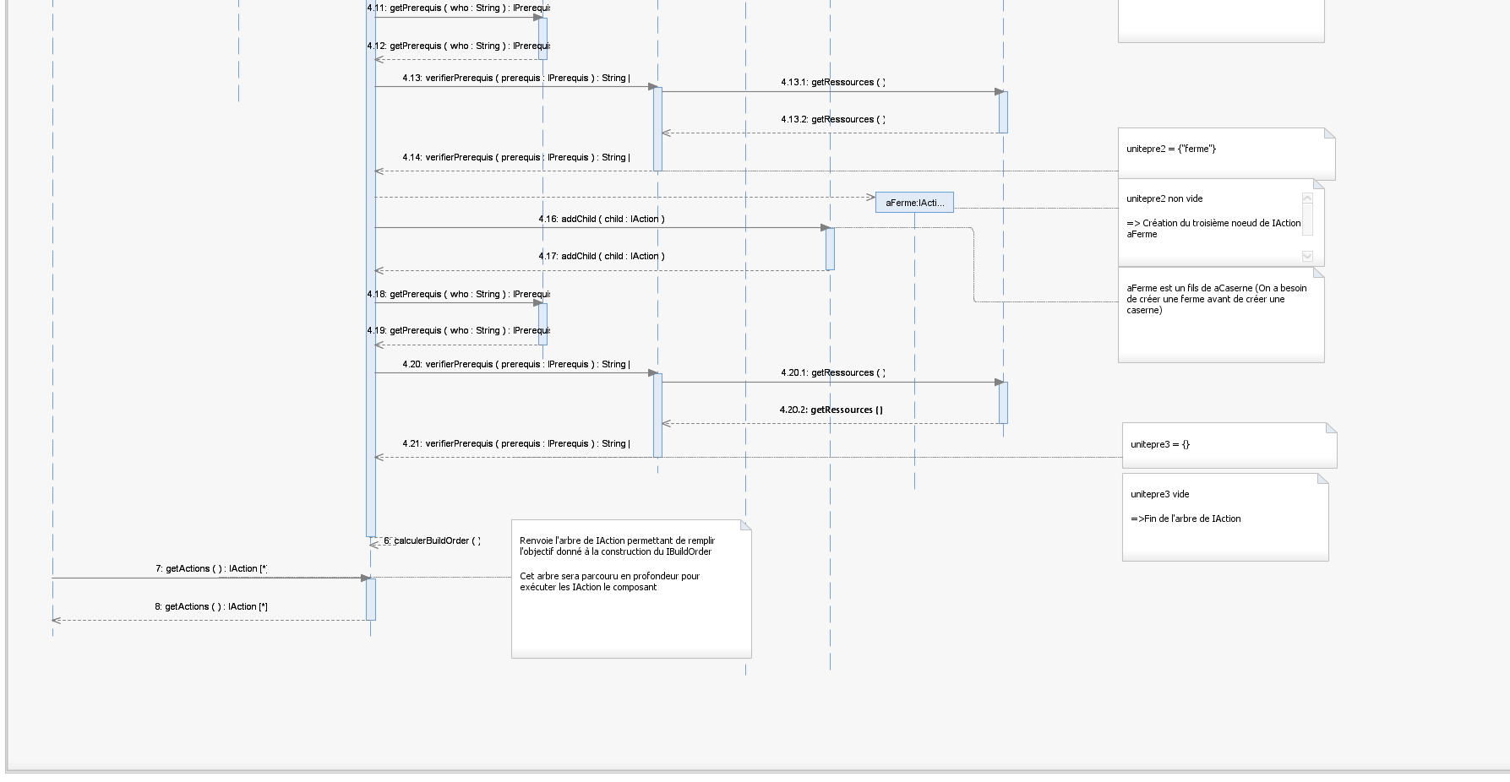

Slide 8
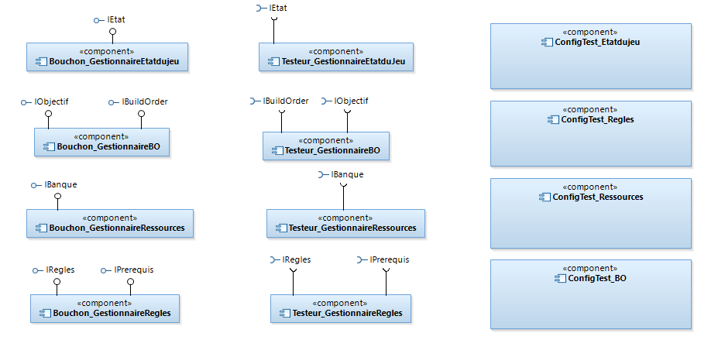
Composants Bouchons

Slide 9
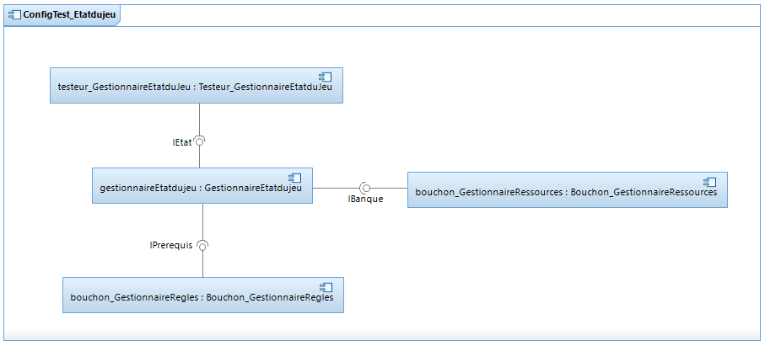
Test d’intégration du composant GestionnaireEtatdujeu

Slide 10
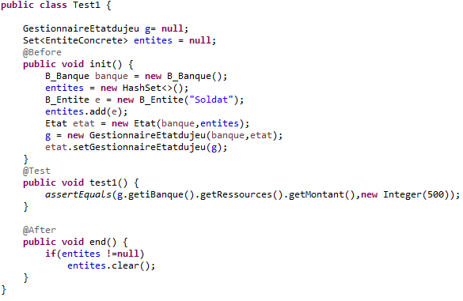
Test d’intégration du composant GestionnaireEtatdujeu

